Slide 1
Doelgericht rapporteren
docent
SAQ
I- Propedeuse

Slide 2
Doel van de les
Je weet :
hoe je een verslag moet opbouwen
hoe je je usecaserapport moet schrijven

Slide 3
Beoordelingscriteria
Zie studiehandleiding
SAQ6 Schrijft doel- en doelgroepgericht, en de tekst voldoet aan de eisen van de ICA-controlekaart.
De ICA-controlekaart vind je op #onderwijsonline bij SAQ
Notes:
jullie gaan dit blok in SAQ twee rapporten opleveren: een usecase rapport en een testrapport. Die rapporten moeten aan de volgende eisen voldoen zoals die in de controlekaart staan
Wat je hier leert geldt voor alle rapporten die je gedurende de rest van je leven ;-) gaat maken
Let op: dit zijn de criteria zoals vermeld in de OWE!! Niets aan veranderen dus!

Slide 4
Agenda
Ervaring met rapporteren?
Doelgericht rapporteren
Welke info? selecteren en ordenen
Schrijven
Bronvermelding en literatuurlijst > APA

Slide 5
Ervaring met rapporteren?
Wie heeft ervaring met rapporteren?
En?
Haalde je je doel?
Zelfevaluatie rapporteren
Notes:
10 minuten om in te vullen, centraal conclusies noteren

Slide 6
Onderwerpen verslagvaardigheden
Doelgroepanalyse
Overzicht/structuur
Inleiden
Concluderen
Onderscheiden hoofd- en bijzaken
Literatuurgebruik
Gebruik afbeeldingen, figuren, tabellen etc
Notes:
Deze les besteedt nadrukkelijk aandacht aan doelgroepen, overzicht/structuur, literatuurgebruik
In webdevs blok 3 wordt op de andere onderwerpen ingezoomd

Slide 7
Voor wie schrijf je… wat…en waarom?
Eerst een oefening > apotheker

Slide 8
Doelgroep: voor wie?
Wat wil hij weten?
kennis van context
kennis van achtergronden opdracht
opleidingsniveau
taal
leeftijd
kennis van het onderwerp
type rapport
Bron: Heerink, 2011, p. 13
Notes:
Vraag de studenten:
wat zijn kenmerkende verschillen van rapporten voor school (docent) of opdrachtgever?

Slide 9
Doel: waarom?
Denk na over het doel van je rapport: wat wil je bereiken? Wil je de lezer informeren over bijvoorbeeld alternatieve mogelijkheden van een bepaald plan?
Hoe duidelijker je het doel voor ogen hebt, hoe zorgvuldiger je informatie kunt selecteren en hoe concreter en scherper je kunt schrijven.

Slide 10
Je doelgroep verkennen (voorbereiding)
Denk na over je doelgroep: wie leest straks jouw rapport?
Als je weet voor wie je schrijft, is het kiezen van een stijl gemakkelijker.
Behandelt jouw rapport een abstract, theoretisch onderwerp: overweeg het gebruik van voorbeelden.
Notes:
Tav stijl: Weet je lezerspubliek bijvoorbeeld al veel over het onderwerp, dan kun je bondig formuleren.

Slide 11
Wie is de doelgroep?
Voor je Usecaserapport?
Voor je Testrapport?
Notes:
In beide gevallen de opdrachtgever. En omdat het voor school is ook je docent, school stelt soms aanvullende eisen, maar als je gaat schrijven schrijf je voor de opdrachtgever

Slide 12
Stijl
Hoe vertel ik het mijn doelgroep zodat ook mijn eigen doel gehaald wordt?
formuleringen
welke info wel en niet?
opmaak

Slide 13
Zoveel soorten rapporten…
Projectplan, Plan van aanpak, Onderzoeksverslag, Haalbaarheidsstudie, Voortgangsrapportage, Ontwerprapport, Adviesrapport, Evaluatierapport Activiteitenverslag, Portfolio…
…zoveel soorten lezers
Bedrijf, instelling, wetenschappelijk instituut, middelbare school, HBO, de eigenaar van een apotheek, de directeur van Shell…
…zoveel stijlen
Zakelijk, wetenschappelijk, juridisch, ambtelijk, instructief, verhalend, wervend, poëtisch…
Stijl, inhoud en doel verschillen! Structuur kent veel overeenkomsten (een inhoudsopgave zit niet achterin)
Notes:
Wat je ook schrijft, je schrijft altijd voor de lezer -> je baas, je opdrachtgever, je docent die je gaat beoordelen, je stagebegeleider, enz.

Slide 14
Opdracht
Bedrijfsopleidingen
Notes:
Om te laten zien wat het effect van wel/niet ordenen is

Slide 15
Structuur:
Hoofstukindeling
Paragrafen
Alinea’s
Bullets
en ook:
Lay out: lettertype, -grootte etc

Slide 16
Oefening opzet rapport
Zet de onderstaande begrippen in de juiste volgorde:
Titelpagina
Conclusie
Inleiding
Literatuurlijst
Hoofdstukken
Voorwoord
Aanbevelingen
Voorblad
Inhoudsopgave
Bijlagen
Noten

Slide 17
Inhoud – Usecaserapport
Voorblad
Titelpagina Niet noodzakelijk
Voorwoord Niet noodzakelijk
Inhoudsopgave
Inleiding
Hoofdstukken tussen inleiding en conclusie
Conclusie
Aanbevelingen
Literatuurlijst
Bijlagen
Noten Niet noodzakelijk
Notes:
Ook een use case rapport bevat de volgende elementen uit de inhoudsopgave….

Slide 18
Tekst = zandloper
Basisstructuur:
(algeheel en per hoofdstuk!)
Inleiding: aanleiding hoofdvraag
Kern: onderzoek resultaten
Slot: antwoord en onderbouwing

Slide 19
Wat? Informatie selecteren en ordenen
(voorbereiding)
Bepaal welke informatie je in je rapport wilt gebruiken.
Slechts een gedeelte van wat je hebt bestudeerd, komt uiteindelijk in je rapport.
Orden. Hierdoor kun je tijdens het schrijven informatie snel terugvinden.
Maak een concept-inhoudsopgave.
Notes:
Het schrijfproces verloopt gemakkelijker wanneer je vooraf al grofweg bepaalt welke informatie je in je rapport wilt gebruiken.
Slechts een gedeelte van wat je hebt bestudeerd, komt uiteindelijk in je rapport.
Vervolgens is het handig de informatie te ordenen. Hierdoor kun je tijdens het schrijven informatie snel terugvinden.
Het maken van een concept-hoofdstukindeling helpt je bij het sorteren van verschillende delen.
Probeer dus zo vroeg mogelijk een concept-inhoudsopgave te maken. Dit dwingt je namelijk na te denken over de opbouw van het rapport. Hoeveel hoofdstukken je nodig hebt en hoe je de informatie over de hoofdstukken kunt verdelen.

Slide 20
Hoe: Beginnen met schrijven (inhoud)
Schrijf een eerste grove versie van je rapport.
Welke informatie
in welke volgorde
Notes:
In de eerste versie zet je informatie op de juiste plaats. Je concentreert je dan met name op de opbouw van je verhaal.

Slide 21
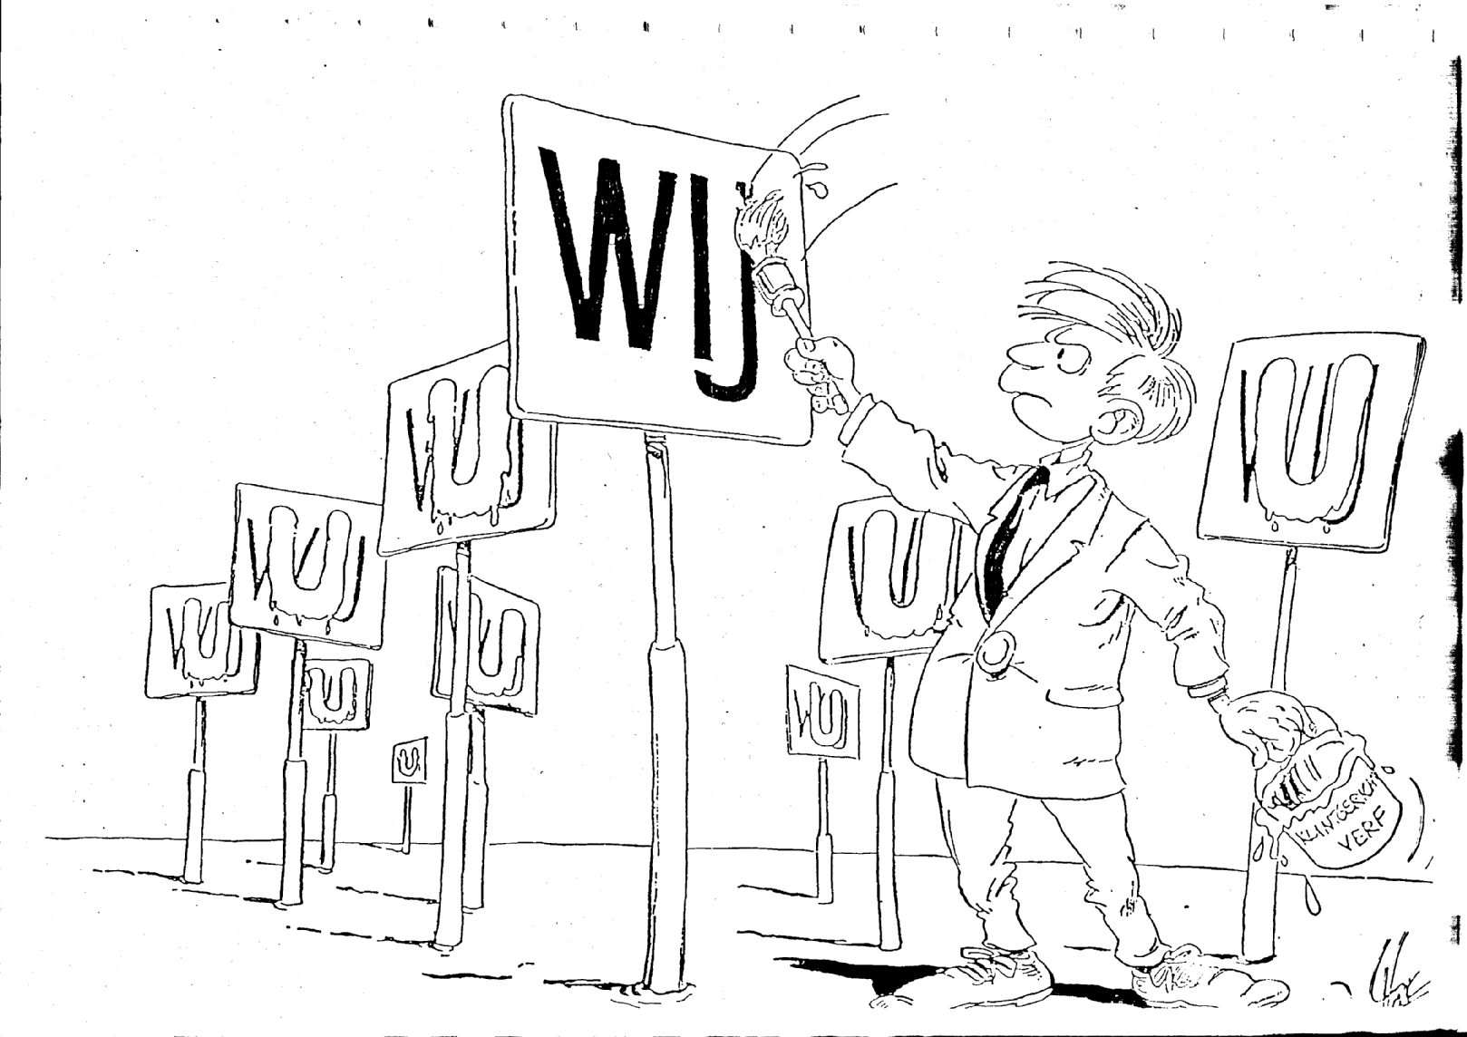
Schrijf naar de opdrachtgever toe!
Notes:
Bepaal je doel en doelgroep en stem je schrijfstijl daar op af

Slide 22
Afronding : ICA-controlekaart
Opbouw is correct en volgens inhoudsopgave
Gemakkelijk te begrijpen voor de opdrachtgever en andere belanghebbenden
Correcte spelling en correct taalgebruik
Afbeeldingen hebben nummer en titel
Verwijzingen in de tekst naar de bijlagen
Bijlagen hebben nummer en titel
Paginanummering
Tijdig opgeleverd

Slide 23
Tips
In de derde persoon
Geen ‘naar mijn mening’ of ‘hieruit concluderen wij’
Niet teveel bijvoeglijke naamwoorden
Check je spelling
www.beterspellen.nl
www.spatiegebruik.nl
www.jufmelis.nl
Notes:
Het staat professioneel wanneer je je rapporten in de neutrale derde persoon schrijft.
Zinsnedes zoals 'naar mijn mening' of 'hieruit concluderen wij' kun je dan achterwege laten. Bovendien weet de lezer al wiens conclusies en bevindingen hij leest, omdat jouw naam op het rapport staat.
Strooi niet met bijvoeglijke naamwoorden: 'een enorme groei', 'een langdurige inspanning', 'een immense prestatie'. Als je niet uitlegt hoe groot de groei of inspanning precies is, roept een dergelijke omschrijving vragen op.
Wees daarom zo concreet mogelijk en kijk goed waar je in de tekst bijvoeglijke naamwoorden gebruikt.
Let op: Check je spelling is niet hetzelfde als: gebruik de spellingschecker! (dit staat er niet voor niets dubbel in)

Slide 24
Praktische tips:
Weet voor wie je het doet
Doelloos communiceren is zinloos
Houd het kort
Ga niet hamsteren
Begin bij het eind
Zeg wat je van ze wil

Slide 25
Inhoud
Zie Praktische Schrijfgids van Marcel Heerink, hoofdstuk 14
Zie algemene checklist rapportagetechniek
Notes:
gebruik dit boek altijd als je een rapport gaat schrijven, kies welke onderdelen van toepassing zijn, zie volgende dia voor UC rapport.
tip: laat studenten op grond van H14 zelf eerste bepalen wat er in een UC rapport moet staan volgens hen, laat dan pas de volgende dia zien.

Slide 26
Inhoud van het usecaserapport

Slide 27
Inhoud – Usecaserapport
Voorblad
Titelpagina Niet noodzakelijk
Voorwoord Niet noodzakelijk
Inhoudsopgave
Inleiding
Hoofdstukken tussen inleiding en conclusie
Conclusie
Aanbevelingen
Literatuurlijst
Bijlagen
Noten Niet noodzakelijk
Notes:
Ook een use case rapport bevat de volgende elementen uit de inhoudsopgave….

Slide 28
Usecaserapport wat moet er in?
Organogram
Processchema + toelichting
Tabel actoren
Tabel use cases
Usecasediagram (koppeling actor-use cases)
Fully dressed usecases
Overzicht niet verwerkte informatie
Notes:
Ook een use case rapport bevat de volgende elementen uit de inhoudsopgave….

Slide 29
Usecases uitwerken
Definieer voor iedere usecase een nieuw hoofdstuk
Bouw de hoofdstukken gelijkmatig op
Gebruik de template voor usecases

Slide 30
Afspraken
Eind week 4 eerste draft inleveren
Beoordeling op inhoud: vakdocent
Beoordeling op vorm en spelling: vaardighedendocent
Eind week 5 opleveren usecase rapport

Slide 31
Structuur van een rapport, achtergrondinfo per hoofdstuk, waar we naar kijken bij de beoordeling

Slide 32
ICA Controlekaart
altijd en overal…. ;-)

Slide 33
Voorblad/omslag/cover
Het eerste dat de lezer ziet: uitnodigend
Op de omslag vermeld je:
Titel (en eventueel ondertitel)
Nam van de opdrachtgever of organisatie
Plaats en datum
Naam van de auteur(s)
Versienummer
Eventueel: Naam bedrijf/groepsnaam
Eventueel: afbeelding
Voor school:
Studentnummer
Coursenaam

Slide 34
Titelblad/titelpagina
Hier staat nogmaals de informatie van de omslag, maar wat uitgebreider:
Je herhaalt de gegevens van de omslag en vult eventueel aan met:
copyrightboodschap
versienummer
geheimhouding
etc.
Notes:
OPTIONEEL, afh van doel document, noodzaak extra info
Titelblad is optioneel. laat zien hoe dat werkt in een boek.

Slide 35
Voorwoord
Informatie die niet tot het eigenlijke rapport behoort. Onderwerpen die aan de orde kunnen komen zijn:
informatie over het kader waarin het rapport tot stand is gekomen(opdracht, project, stage, scriptie)
aanduiding van de doelgroep waarvoor het rapport bestemd is
leeswijzer
dankbetuiging aan mensen die hebben bijgedragen aan het rapport (bijv. geïnterviewden)
als afsluiting: plaatsaanduiding, datum en naam van de auteurs

Slide 36
Inhoudsopgave
‘Routekaart' voor de lezer
Hoofdstukken en paragrafen hebben een nummer en een logische volgorde
Titelblad, voorwoord, samenvatting, literatuurlijst, bijlagen hebben geen nummer
Hoofdstuknamen en paginanummers komen overeen met realiteit
Titels van hoofdstukken en bijlagen direct begrijpbaar voor lezer
inleiding is hoofdstuk 1
Bijlagen hebben óók een nummer/letter
Tip: gebruik inhoudsopgavegenerator in Word!
Notes:
VERPLICHT
De inhoudsopgave is een belangrijk element in een rapport, omdat hij fungeert als een 'routekaart' voor de lezer. Niet alleen moet de paginanummering kloppen, ook de onderverdeling in hoofdstukken moet logisch zijn.
De lezer moet aan de hand van de titels meteen begrijpen waar hij bepaalde informatie kan vinden. Let erop dat de titels in de inhoudsopgave overeenkomen met de titels bovenaan de hoofdstukken.

Slide 37
Inleiding
Waarom is het rapport geschreven: doel
aanleiding en belang
hoofdvraag
werkwijze
uitgangspunten
Voor wie: doelgroep
Hoe is de structuur van het rapport (‘In hoofdstuk 3 leest u meer over …)

Slide 38

De kern: hoofdstukken tussen inleiding en conclusie/aanbevelingen
Foutloos en met een duidelijke structuur
Inhoud:
eerlijk (alles moet waar zijn)
volledig (alle relevante gegevens verwerken)
controleerbaar (juiste verwijzingen)
begint ook met een inleiding

Slide 39
Volgende hoofdstukken (kern)
Heldere structuur alinea’s:
één onderwerp;
start met een kernzin
Goede paragraaf:
alinea’s die logisch bij elkaar horen
één hoofdonderwerp
Opsommingen: puntsgewijs
Verwijzingen naar de bijlagen en literatuur
Besluit met een conclusie
Leg relatie met volgende hoofdstuk
Notes:
VERPLICHT ☺

Slide 40
Conclusies
Antwoord op wat in de inleiding als vraag is geformuleerd.
Begrijpelijk, kort, informatief
Géén nieuwe informatie!
In de tegenwoordige tijd
Onderbouwing vanuit voorgaande hoofdstukken

Slide 41
Aanbevelingen
Suggesties voor de opdrachtgever
concreet
uitvoerbaar
Sluiten aan op conclusies
Onderbouwd vanuit tekst

Slide 42
Verwijzingen
Vanuit de tekst verwijs je naar:
Plaatjes, grafieken en tabellen
invoegen tussen tekst
titel (wat is het voor een plaatje?)
nummer (per hoofdstuk, dus 1.1, en 1.2 horen bij H1)
Bijlagen
Dmv genummerde bijlagen (bijv: zie bijlage 1 of A)
Bronnen
D.m.v. bronvermelding (bijv: Danes, 2013)
Notes:
Illustraties, schema’s, grafieken
Geef afbeeldingen een nummer en titel (onder de afbeelding)
Verwijs in de tekst naar de afbeelding en licht die kort toe

Slide 43
Literatuurlijst
APA-normen! :
Voor een boek: Schrijver, (jaartal) Titel, Plaats van uitgave, Uitgever
Niet om te imponeren (je moet eerlijk blijven)
Alleen bronnen waarnaar je in de tekst verwijst
Alfabetisch geordend
http://specials.han.nl/sites/studiecentra/auteursrechten/bronnen-vermelden/
Notes:
svp aangeven dat APA ingewikkelder is dan dit, en dat daar tijdens Webdevs over 2 blokken verder op in wordt gegaan. voor nu is dit goed genoeg.
details zijn te vinden op http://specials.han.nl/themasites/studiecentra/verwerken-en-delen/bronnen-vermelden/

Slide 44

Bijlagen
Bevatten detailinfo
Hoofdtekst moet zonder bijlagen zelfstandig leesbaar en begrijpbaar zijn
Bijlagen hebben nummer/letter, omschrijving en een paginanummer.
Zijn opgenomen in inhoudsopgave
in de hoofdtekst is altijd minimaal één verwijzing naar een bijlage te vinden
Iedere bijlage begint op een aparte pagina
Notes:
Het gebruik van bijlagen is een goede manier om (kern-)hoofdstukken bondig te houden; bijlagen lenen zich uitstekend voor het weergeven van gedetailleerde informatie.
Bedenk wel dat lezers nooit verplicht moeten zijn om bijlagen te raadplegen, omdat ze anders de bijbehorende hoofdstukken niet begrijpen. Het verhaal bij een bijlage staat dus in de hoofdtekst…

Slide 45
Literatuur gebruiken: waarom en hoe?
theoretische onderbouwing
gedegen argumentatie
verhoging acceptatiegraad
Alleen bronnen waarnaar je in de tekst verwijst!
Notes:
Alleen aanstippen, niet in detail uitleggen volgt in blok 3 bij onderzoek.
Literatuurlijs is niet om te imponeren
Liet

Slide 46
Plagiaat
Plagiaat is intellectuele diefstal en wordt in wetenschappelijke kringen als wangedrag beschouwd. Onwetendheid, slordigheid of vergeetachtigheid kan onbewust plagiaat in de hand werken.
Voorkom plagiaat en schending van auteursrechten door goede bronvermelding!

Slide 47
Literatuurlijst
Achterin rapport , maar vóór bijlagen
APA-stijl
Tool in Word
Wijze vermelden is afhankelijk van het soort bron:
Boek
E-book
Webpagina
Tijdschrift
etc
Notes:
In blok 3 bij onderzoek komen we hier nog op terug

Slide 48
Verwijzen
in de hoofdtekst van het verslag
Voorbeelden:
“…vinden wij de volgende formule (zie Fenner, 1995, p. 525)
“…Fenner (1995) behandelt dit onderwerp slechts summier.”
“In Steenhouder e.a. (1998) vinden we dat…”

Slide 49
Verwijzen
Opdracht: verwijzen in de hoofdtekst

Slide 50
Literatuurlijst
Vermelding van een boek
Voorbeeld:
Van der Lei, A.H., Knol, I., Moojen, B., (2003), Communicatie in de praktijk, Baarn, HB uitgevers.

Slide 51
Literatuurlijst
Vermelding van een E-book (alleen digitaal)
O’Keefe, E. (n.d.). Egoism & the crisis in Western values. Afkomstig van http://www.onlineorigignals.com/showitem.asp?idemID=135

Slide 52
vermelding van een internetsite
Internetbronnen: volledig internetadres + datum van inkijken
Voorbeelden websites
Organisatie als auteur, geen datum Centrum voor Ethiek en Gezondheid. (z.d.). Dilemma’s in de jeugdzorg. Geraadpleegd op 9 januari 2015, van http://www.ceg.nl/werk/bekijk/dilemmas-in-de-jeugdzorg
Organisatie als auteur Hogeschool van Arnhem en Nijmegen. (2015). Voltijd bacheloropleidingen. Geraadpleegd op 9 januari 2015, van http://www.han.nl/start/bachelor-opleidingen/

Slide 53
Website met auteur Mooy, G. (2014, 6 oktober). Wat moet Nederland doen tegen ebola? Geraadpleegd op 9 januari 2015, van http://www.joop.nl/opinies/detail/artikel/28908_wat_moet_nederland_doen_tegen_ebola/
Website met auteur (dubbele achternaam) Vos-van der Hoeven, T. de. (2013, september). Veilig in het verkeer. Geraadpleegd op 24 september 2013, van http://www.opvoedadvies.nl/veiliginverkeer.htm
Website zonder auteur of organisatie Basisschool De Akker: Leerlingen. (2013, 20 maart). Geraadpleegd op 28 oktober 2013, van http://10.000scholen.nl/5676/basisscholen-nijmegen/basisschool-de-akker/leerlingen

Slide 54
Literatuurlijst
Vermelding van een tijdschriftartikel
Ringuest, J.L., Rinks, D.B. (1987). Interactive solutions for the lineair multiobjective Transportation problem. European Journal of Operational Research, 52, p. 11-21.

Slide 55
APA normen (HAN)
In het kader van “goed voorbeeld doet volgen”…
Heel veel meer uitleg en concrete voorbeelden op speciale HAN-site:
http://specials.han.nl/themasites/studiecentra/verwerken-en-delen/bronnen-vermelden/apa-normen/

Slide 56
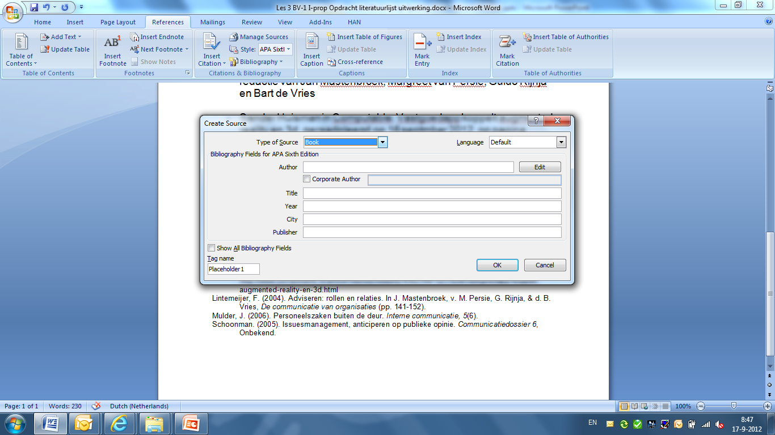
Bronnen verwijzen mbv Word
Stel in: apa-style > 6th edition
Kies: references > insert citation > add new source

Slide 57
Bronnen aanmaken mbv Word
Geef aan wat voor een bron:
boek, website, artikel uit tijdschrift etc.
Kies: edit author
Kies: show all bibliography fields
Vul in
Let op bij websites:
naam webpage = naam die groot op pagina staat
naam website= hoofd/basis URL
URL = URL
Bron wordt vermeld in tekst: (Jansen, 2008)

Slide 58
Literatuurlijst mbv Word
Manage Sources
Hier staan al je bronnen die je hebt aangemaakt
Per literatuurlijst geef je aan welke bronnen je vermeld wilt hebben
Let op: de Vries of Vries, de. Wees consequent!
De software is niet feilloos dus check de resultaten goed!

Slide 59
Literatuurlijst
Opdracht: opzetten van de literatuurlijst

Slide 60
Last but not least: naamgeving bestand
UC_Jantje_Pietje. PDF
TR_Jantje_Pietje.PDF

Slide 61
Literatuurlijst (gebruikte bronnen deze presentatie)
Heerink, M. (2011) Rapporteren 2e druk, Amsterdam: Pearson Educatie Benelux
Notes:
Deze dia gaat over de literatuur die gebruikt is om tot deze presentatie te komen, niet verwijderen!

